Slide 1
TIẾP CẬN CHẤN THƯƠNG BỤNG – VẾT THƯƠNG BỤNG
Nhóm Sinh viên thực hiện
Phạm Gia Tú Mai Thị Minh Hằng Lê Văn Huy
GVHD: BS Nguyễn Phúc Minh
* See slide notes for page directions
Notes:
When listing all project collaborators, either use commas or bullets

Slide 2
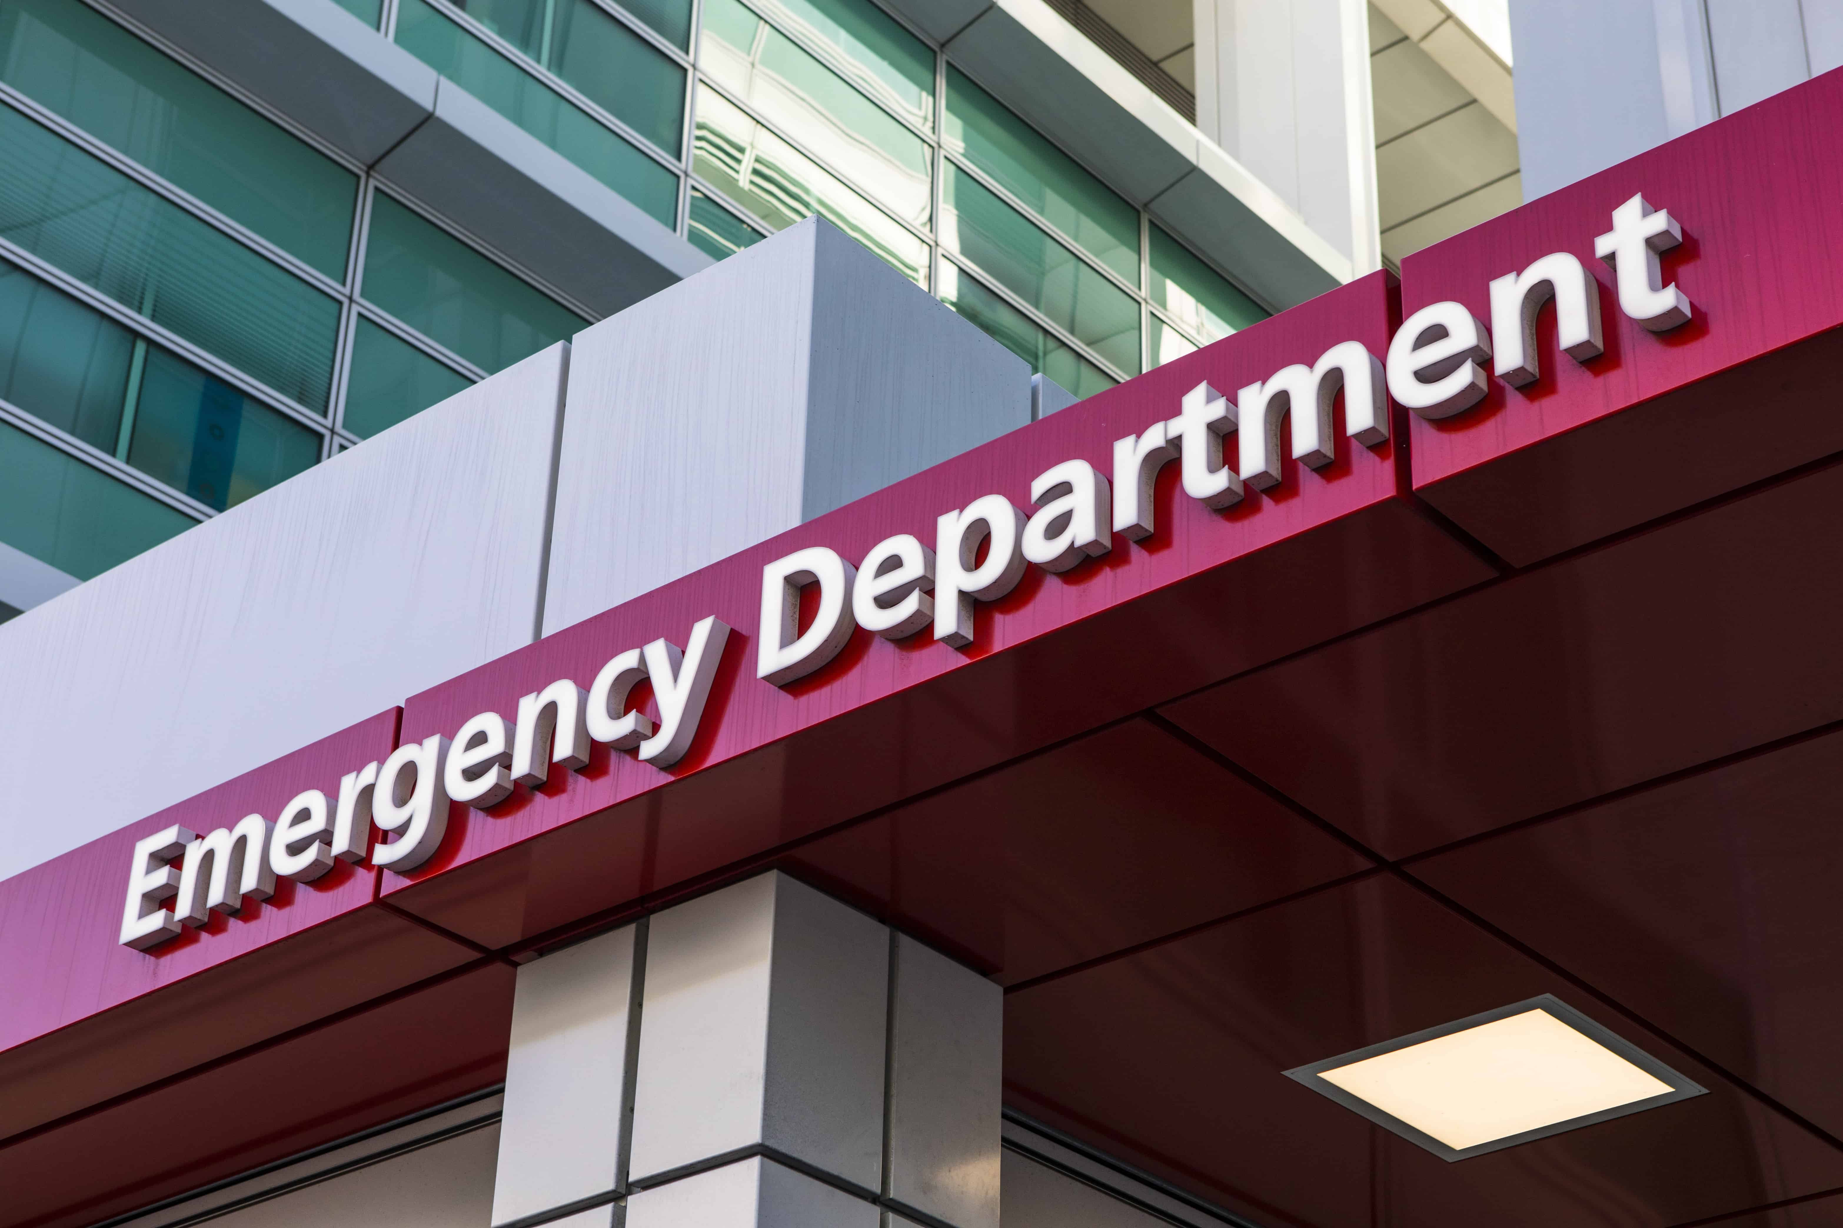
Mở đầu
Notes:
Chấn thương và vết thương bụng thường gặp ở bệnh nhân khoa cấp cứu. Việc chẩn đoán và điều trị có thể khó khăn do thiếu thông tin ban đầu, khi bệnh nhân đến với tình trạng rltg, nhiễm trùng, nhiễm độc… hay trong bệnh cảnh đa thương với nhiều tổn thương trên cơ thể làm che lấp đi các triệu chứng Vì vậy việc thăm khám kĩ lưỡng, đầy đủ, lặp lại cùng với kết hợp các cận lậm sàng là quan trọng trong việc chẩn đoán, xử trí cho đến khi xác định BN không có tổn thương các tạng trong bụng

Slide 3
ĐỊNH NGHĨA
Chấn thương bụng kín:
Chấn thương gây ra do vật tù, không làm thủng thành bụng nhưng có thể gây tổn thương tạng bên trong
Vết thương bụng:
Vết thương bụng gây ra do vật sắc nhọn làm tổn thương thành bụng
Vết thương thấu bụng: gây thủng lá phúc mạc thành
Vết thương không thấu bụng: lá phúc mạc thành còn nguyên vẹn

Slide 4
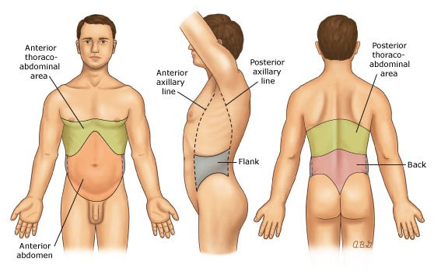
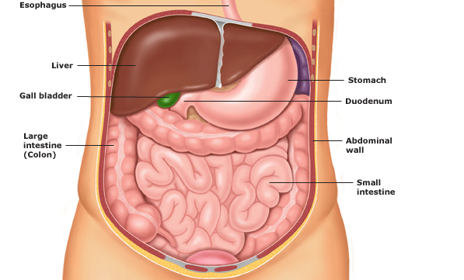
Giải phẫu học
4 vùng liên quan đến CT và VT bụng
Các tạng trong ổ bụng
Notes:
VTTB hông lưng: thường tổn thương tạng sau phúc mạc. Các vết thương từ đường núm vú (khoang liên sườn IV) trở xuống đối với ở trước hoặc vết thương ở dưới KLS VII đối với vùng lưng đều có thể là vết thương thấu ngực bụng. Vết thương thấu ngực bụng là vết thương gây tổn thương xuyên qua cơ hoành gây tổn thương ổ bụng và lồng ngực

Slide 5
Giải phẫu vùng bụng
Tạng trong khoang bụng
Tạng sau phúc mạc
Tạng vùng chậu
Dạ dày
Ruột non
Gan
Túi mật
Lách
Đại tràng (một phần)
Tụy (một phần)
Thận
Động mạch chủ bụng
Tĩnh mạch chủ dưới
Niệu quản
Tá tràng
Đại tràng
Tụy
Bàng quang,
niệu đạo
tiền liệt tuyến,
buồng trứng,
trực tràng,
tử cung.

Slide 6
Cơ chế chấn thương
Chấn thương bụng kín:
-Sự tăng áp lực đột ngột trong ổ bụng do bị đập trực tiếp bằng 1 lực hoặc bị ép giữa hai lực -> các tạng bị đè ép gây nứt, vỡ -Thay đổi lực quán tính do dừng lại đột ngột trong khi di chuyển với vận tốc cao ( tai nạn giao thông, rơi từ trên cao) -> tạng bị giật khỏi các dây chằng cố định
Vết thương bụng:
Bạch khí (dao, cọc nhọn,…): đâm xuyên gây thủng hoặc đứt tạng -> thường các tạng ở kề cận vết thương bị thương tổn
Hỏa khí (đạn, mảnh mìn,…): có thể tổn thương các tạng ở xa vị trí vết thương do đạn có thể đi nhiều hướng khi vào ổ bụng

Slide 7
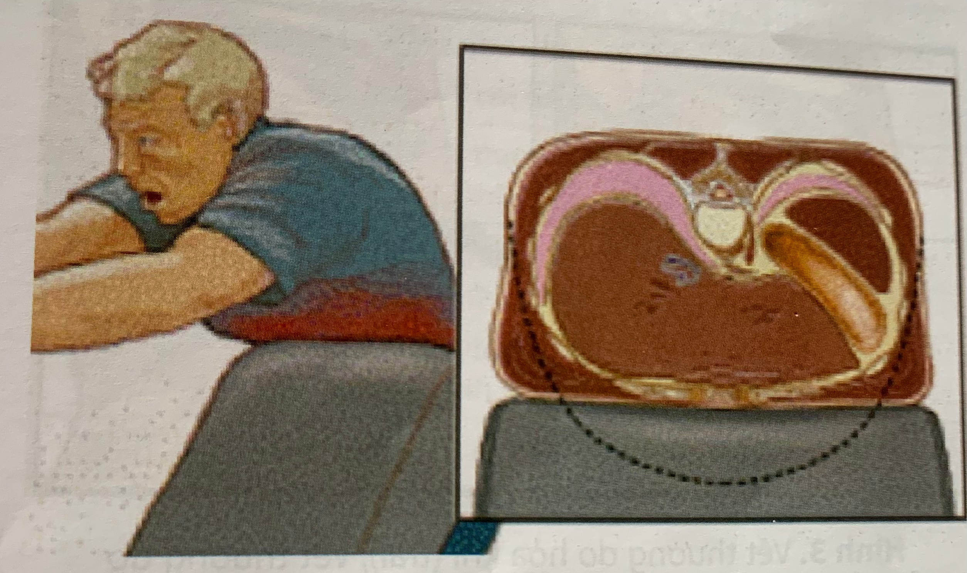
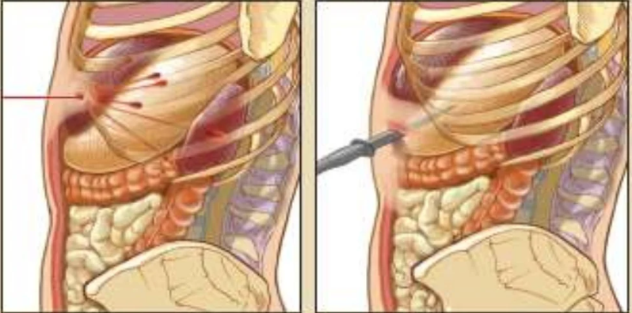
CƠ CHẾ CHẤN THƯƠNG
Chèn ép tạng trong CKBK
Vết thương bụng: Hỏa khí (T), Bạch khí (P)

Slide 8
Đặc điểm tổn thương tạng
Chấn thương bụng kín
Vết thương do bạch khí
Vết thương do hỏa khí
Các tạng đặc thường bị tổn thương hơn tạng rỗng
Tạng rỗng vỡ do thay đổi áp lực đột ngột, nhất là khi tạng căng đầy
Lách (40%-55%)
Gan (35%-45%)
Ruột non (5%-10%)
Gan (40%)
Ruột non (30%)
Cơ hoành (20%)
Đại tràng (15%)
Ruột non (50%)
Đại tràng (40%)
Gan (30%)
Hệ thống mạch máu vùng bụng (25%)
Abdominal Trauma, Advanced Trauma Life Support (ATLS), 10th

Slide 9
Thăm khám đánh giá ban đầu
Nguyên tắc:
Xác định tình trạng cấp cứu đe dọa tính mạng
Đánh giá nhanh theo trình tự ABCDE trong chăm sóc chấn thương.
-A (Airways) Kiểm tra đường thở với việc cố định cột sống cổ
-B (Breathing) Đánh giá hô hấp và thông khí
-C (Circulation) Đánh giá tình trạng huyết động với việc kiểm soát xuất huyết
-D (Disability) Đánh giá tình trạng thần kinh
-E (Exposure) Kiểm soát phơi nhiễm
Vừa thực hiện hồi sức, vừa chẩn đoán:
Xác định nhanh chóng cơ chế, thời gian, các sơ cứu trước đó
Đảm bảo đường thở, Oxy máu
Đường truyền tĩnh mạch với kim lớn
Bù dịch đẳng trương
Giữ thân nhiệt
Khám toàn diện đánh giá tổn thương phối hợp, ưu tiên tổn thương đe dọa tính mạng
Notes:
Trước một tình huống chấn thương hay vết thương bụng, không nhất thiết phải xác định chính xác tạng nào bị tổn thương mà cần trả lời trình tự các câu hỏi sau:
Có chảy máu trong ổ bụng hay không?
Có tổn thương nào trong ổ bụng cần mổ ngay không?
Có cần thiết phải được theo dõi thêm và sử dụng thêm các phương tiện cận lâm sàng để chẩn đoán?
Với tình trạng huyết động không ổn định, việc hồi sức và thăm khám đồng thời là rất quan trọng
Với BN biểu hiện bằng sinh hiệu ổn, thăm khám không đau bụng: không loại trừ có tổn thương trong ổ bụng
Việc phân loại phù hợp, tuân thủ quy trình, đánh giá nhanh và điều trị thích hợp có thể làm giảm tỷ lệ tử vong và biến chứng.

Slide 10
BỆNH SỬ
Chấn thương bụng kín: (Tai nạn giao thông)
Vết thương thấu bụng
Loại xe, vận tốc xe
Có xe cán qua người BN
Vị trí BN trong xe
Mức độ biến dạng của xe
Có đau bụng không? Đau khu trú hay lan tỏa
Có chấn thương đầu
Có sử dụng rượu
Có dấu hiệu tâm thần
Loại hung khí
Độ dài rộng (kích thước) hung khí
Tư thế khi bị đâm
Hướng đi hung khí
Lượng máu mất tại hiện trường có đáng kể?
Thông tin chung cần thiết
Thời điểm hoàn cảnh chấn thương
Cơ chế, tác nhân, hướng lực tác động
Triệu chứng cơ năng sau chấn thương và hiện tại
Sơ cứu, xử lí tuyến trước
Tiền sử bệnh nội khoa, dị ứng, thuốc chống đông

Slide 11
ĐÁNH GIÁ TOÀN THÂN
Tri giác
Sinh hiệu: Mạch, nhịp thở, nhiệt độ, huyết áp
Da niêm
Đánh giá nhanh chóng toàn thân các thương tổn kết hợp, phát hiện tổn thương đe dọa tính mạng

Slide 12
ĐÁNH GIÁ TOÀN THÂN
Dấu hiệu shock
Thở nhanh, nông
Mạch nhanh, yếu
Nhịp tim nhanh
Chi lạnh, ẩm
Niêm nhợt, nhạt
Glasgow < 15 điểm
Lượng nước tiểu giảm

Slide 13
Khám bụng
Nhìn: Bụng trước, lưng, tầng sinh môn chỗ bầm, tụ máu, trầy xát, lỗ vết thương, chảy máu ở lỗ niệu đạo
Nghe: Nhu động ruột giảm hoặc mất
Gõ : Đau khi gõ, gõ đục vùng thấp khi có máu ổ bụng
Sờ: Đau khi sờ, mức độ đau, khu trú hay lan tỏa Đề kháng thành bụng Cảm ứng phúc mạc
Khám âm đạo – trực tràng: có máu theo găng: thủng ruột túi cùng Douglas căng đau khi ổ bụng có nhiều máu
Đánh giá nước tiểu qua thông tiểu, dịch qua thông mũi dạ dày
Notes:
Lưu ý các dấu hiệu của viêm phúc mạng

Slide 14
Cận lâm sàng
Xét nghiệm máu: CTM, đông máu, nhóm máu, AST, ALT, amylase máu, cồn trong máu, lactate máu
Siêu âm trọng điểm (FAST)
X quang bụng không sửa soạn, X quang ngực thẳng
X quang khung chậu
CT bụng chậu
Chọc dò ổ bụng (DPA), chọc rửa ổ bụng (DPL)
Nội soi ổ bụng
UIV, cystography khi nghi ngờ có tổn thương hệ niệu
Notes:
UIV: chụp thận có thuốc cản quang vào tĩnh mạch
Cystography: nội soi bàng quang

Slide 15
Cận lâm sàng
Xét nghiệm máu
Hematocrit: <30% có thể gợi ý có tổn thương trong ổ bụng với tình trạng xuất huyết.
WBC : thường không đặc hiệu và ít có giá trị
Amylase máu, lipase máu: chỉ số bình thường không thể loại trừ tổn thương tụy. Ngược lại sự tăng nồng độ có thể do tụy và cũng có thể không do tụy
AST, ALT: Tổn thương gan có liên quan đến việc tăng chỉ số này, tuy nhiên không đặc hiệu do AST, ALT có thể tăng do nhiều nguyên nhân khác
Lactate máu: giúp ích khi nghi ngờ có sốc và xuất huyết ổ bụng

Slide 16
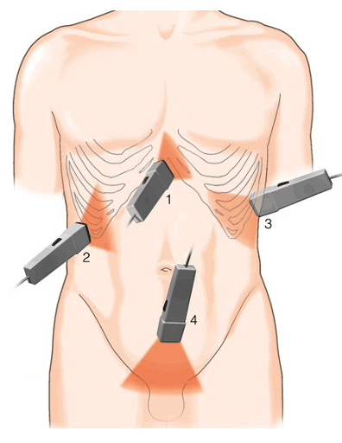
FAST
Siêu âm có trọng điểm:
Khảo sát 4 vùng:
Quanh tim: Tràn dịch màng tim
¼ trên P: vỡ gan, dịch quanh gan,TDMP P
¼ trên T: vỡ lách, dịch quanh lách, TDMP T
Hạ vị: dịch túi cùng

Slide 17
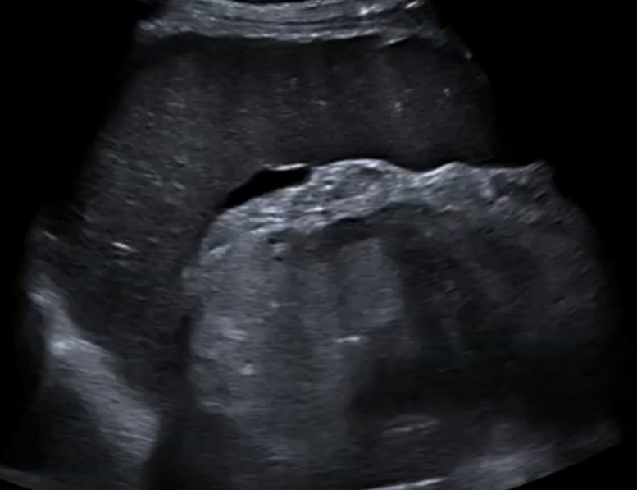
Siêu âm FAST
Vệt giảm âm quanh lách
Có dịch dưới bao lách
Dịch ổ bụng quanh lách
Dịch ở rãnh Morision

Slide 18
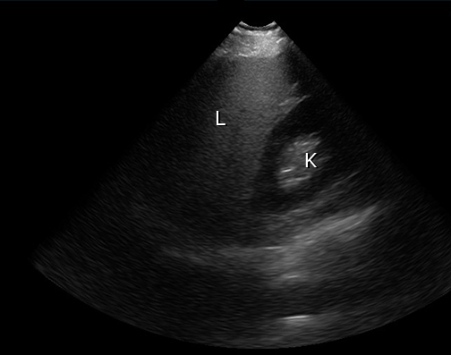
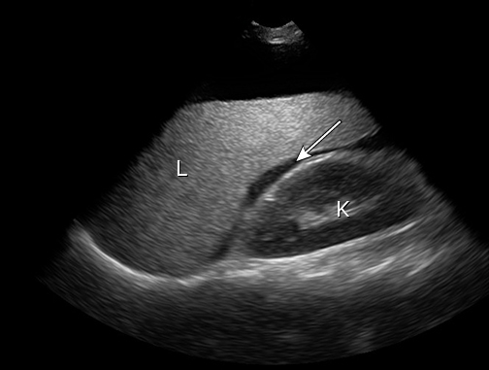
Vùng quanh gan bình thường
Dịch tự do quanh gan (rãnh Morison)
Notes:
Rãnh Morrison: rãnh gan thận (khu vực nằm dưới thùy bên phải của gan và phía trên của thận phải)

Slide 19
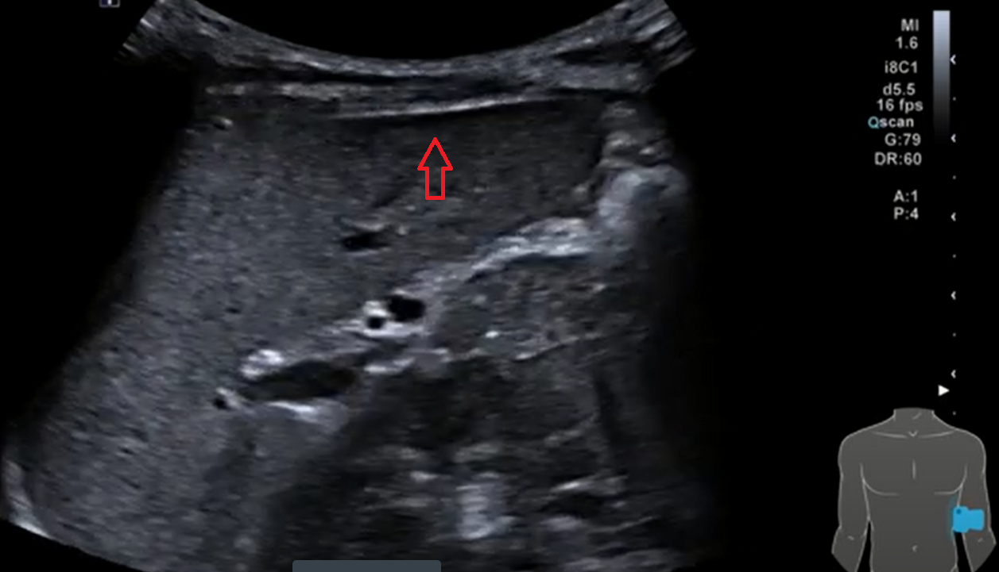
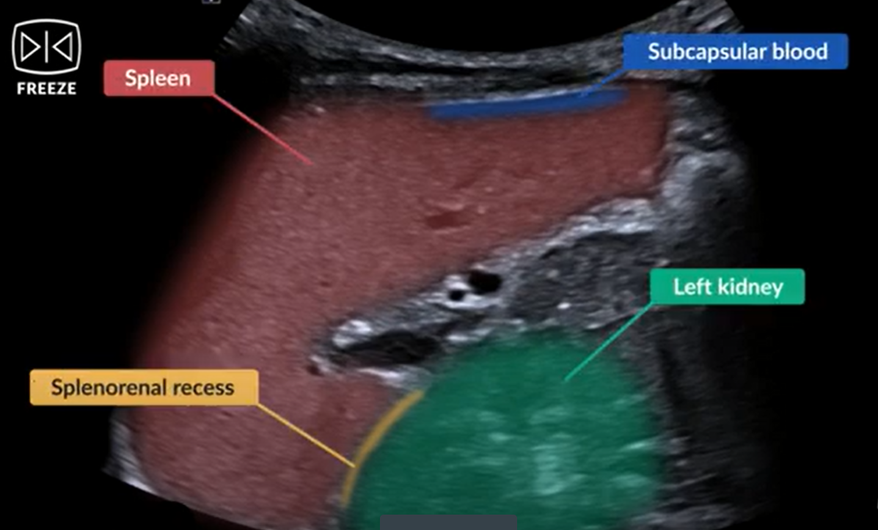
Siêu âm FAST với hình ảnh tụ máu dưới bao lách

Slide 20
Fast
Ưu:
Độ nhạy: 70-95%, 96% nếu lượng máu > 800ml
Thực hiện nhanh chóng, cho kết quả ngay
Dễ dàng thực hiện lặp lại
BN không cần phải di chuyển
Nhược
Máu ít: âm tính giả
Phụ thuộc người thực hiện
Không mô tả rõtổn thương tạng, không xác định nguyên nhân dịch ổ bụng
Khó khăn đối với BN béo phì, tràn khí dưới da, bụng trướng hơi

Slide 21
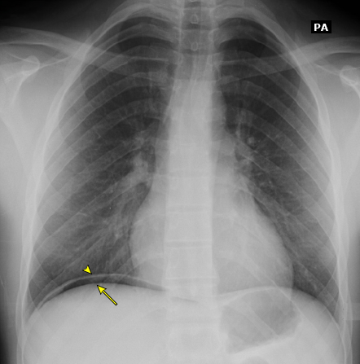
X quang
Khí tự do trong ổ bụng

Slide 22
CT scan
Ưu điểm
Không xâm lấn
Xác định rõ tổn thương tạng và khả năng điều trị không phẫu thuật các chấn thương lách và gan
Phát hiện chảy máu ổ bụng
Có thể đánh giá phúc mạc và cột sống kết hợp với cấu trúc trong ổ bụng
Có thể thực hiện chụp hình ảnh bổ sung khi cần thiết (ví dụ: đầu, cột sống cổ tử cung, ngực, xương chậu)
Bệnh nhân có hình ảnh âm tính có nguy cơ thấp bị chấn thương đáng kể về mặt lâm sàng (độ nhạy cao)

Slide 23
CT scan
Nhược điểm
Ít nhạy hơn đối với các tạng như ruột, mạc treo, tụy, cơ hoành
Cần phải di chuyển bệnh nhân
Chống chỉ định với BN suy thận nặng, dị ứng thuốc cản quang

Slide 24
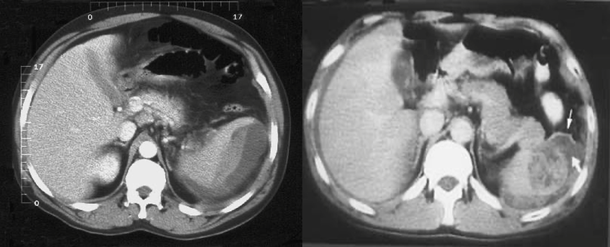
Vỡ lách
Tụ máu dưới bao lách
Vỡ nhu mô lách

Slide 25
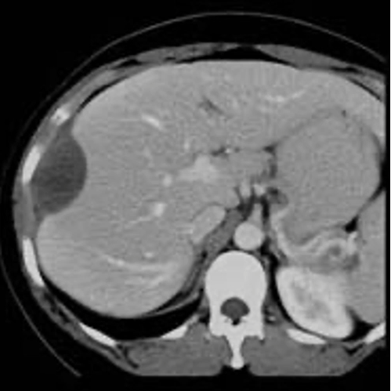
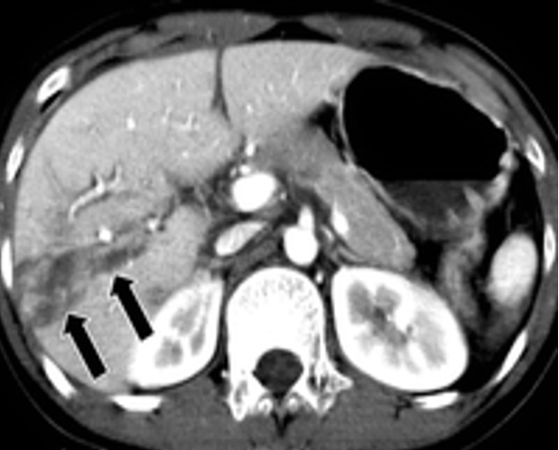
Chấn thương gan
Tụ máu dưới bao
Rách nhu mô gan

Slide 26

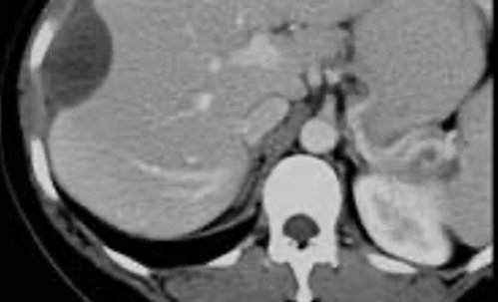
Chấn thương gan
Rách nhu mô gan
Tụ máu dưới bao

Slide 27
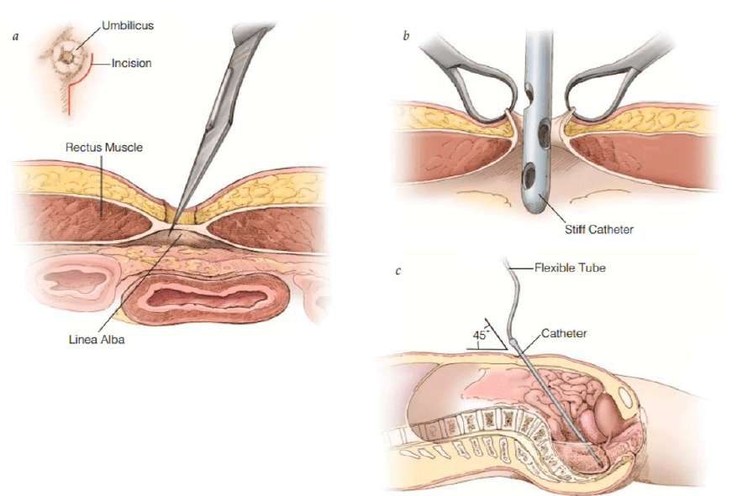
Chọc rửa ổ bụng (DPL)
1000 ml dd nước muối sinh lý được truyền vào khoang phúc mạc, sau đó dịch được rút ra để xét nghiệm

Slide 28
Chọc rửa ổ bụng
Dương tính
Trung gian
Âm tính
10ml máu đại thể chảy ra tự nhiên
>= 100 000 RBC/uL
>= 500 WBC/uL
Amylase >= 175 U/dL
Nhuộm gram (+)
Mật: đại thể, xn bilirubin >0,01 mg/dL
Mảnh thức ăn
Dịch hồng
50 000- 100 000 RBC/uL
100-500 WBC/uL
Amylase 75-175 U/dL
Hút ra dịch trong
<100 WBC/uL
Amylase <75 U/dL

Slide 29
Chọc rửa ổ bụng
Ưu
Độ nhạy cao đối với chảy máu trong ổ bụng
Nhanh
Thực hiện tại giường bệnh
Nhược
Xâm lấn
Không xác định được tổn thương tạng
Dương giả: chảy máu trong khi thực hiện thủ thuật
Dịch còn lại trong ổ bụng làm ảnh hưởng đến các khảo sát hình ảnh học sau đó
Hiện nay kĩ thuật này hiếm khi thực hiện và thay thế bằng FAST

Slide 30
ĐIỀU TRỊ
Chấn thương bụng kín
Đánh giá chức năng sống: huyết đông, hô hấp, tri giác
Phát hiện thương tổn kết hợp
Thực hiện khám bụng, các cơ quan và các cận lâm sàng hỗ trợ
Cụ thể:
Tình trạng sinh hiệu BN
Lập 2 đường truyền tĩnh mạch lớn, đặt sonde tiểu (Ringer’s Lactate, NaCl 0.9%)
Khi mất máu 20-40% máu -> XN máu, nhóm máu, chuẩn bị cho truyền máu

Slide 31
Điều trị
Chỉ định mổ khẩn
Viêm phúc mạc toàn thể
Sốc không kiểm soát. Sốc mất máu kèm chướng bụng
XQ phổi có dấu hiệu vỡ cơ hoành
Tình trạng BN ngày càng xấu trong quá trình hồi sức không thể giải thích
Xuất huyết tiêu hóa dai dẳng, đáng kể quan sát qua thông mũi dạ dày hoặc nôn mửa

Slide 32
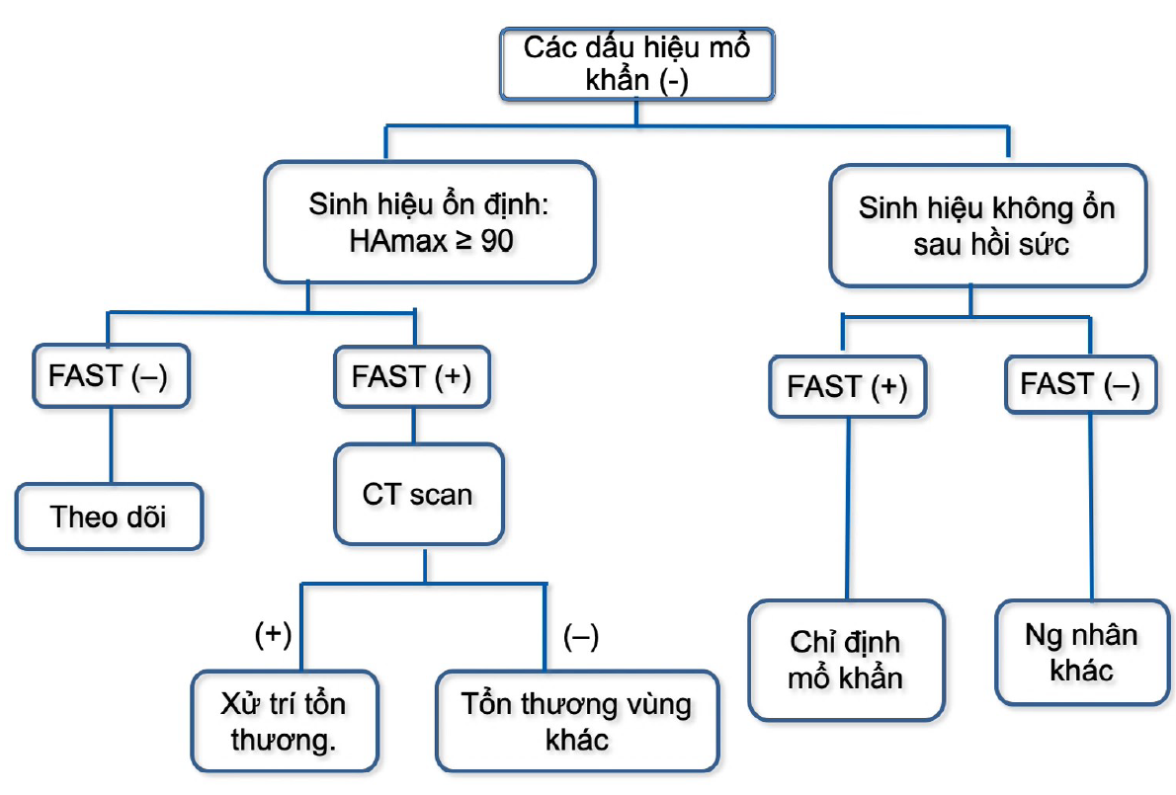

Slide 33
Điều trị
Xử trí tổn thương kết hợp
Chấn thương sọ não nặng cần PT
Mổ CTSN kết hợp mở bụng
Tràn máu (tràn dịch) màng phổi lượng nhiều
Dẫn lưu màng phổi
Tràn dịch (máu) màng tim
Dẫn lưu màng tim
Gãy xương chậu, gãy các xương dài
Cố định xương gãy

Slide 34
Điều trị
Xử trí tổn thương tạng rỗng
Phương pháp:
Cắt ruột
Khâu chỗ vỡ
Làm HMNT

Slide 35
ĐIỀU TRỊ
Xử trí tổn thương tạng đặc
Dựa vào huyết động và CT Scan:
Không dấu thoát mạch -> điều trị bảo tổn, theo dõi
Có dấu thoát mạch -> Can thiệp nội mạch -> Phẫu thuật
Theo dõi: dấu hiệu sinh tồn, khám lâm sàng và hình ảnh học: siêu âm , CT

Slide 36
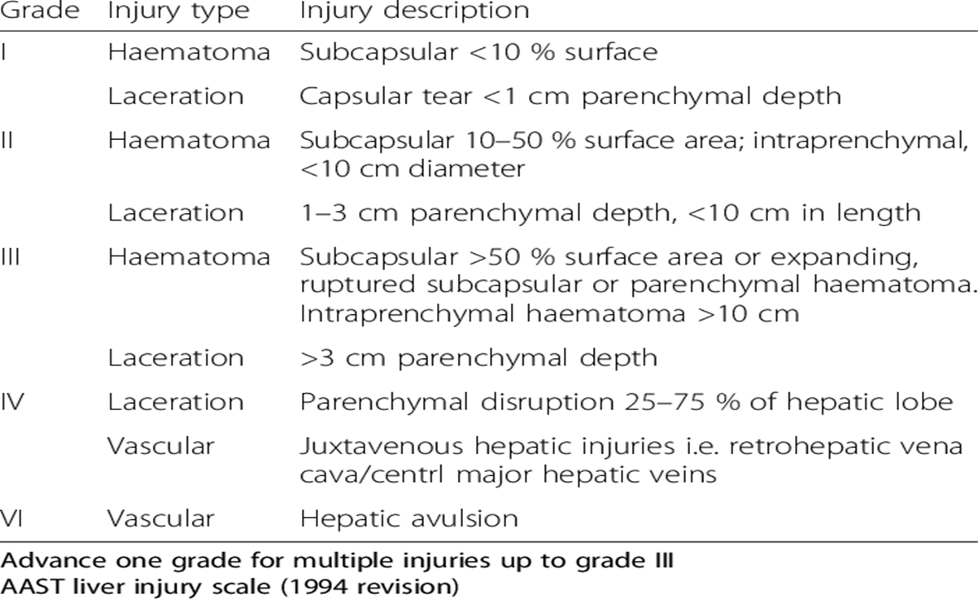
Chấn thương gan
Phân độ chấn thương gan

Slide 37
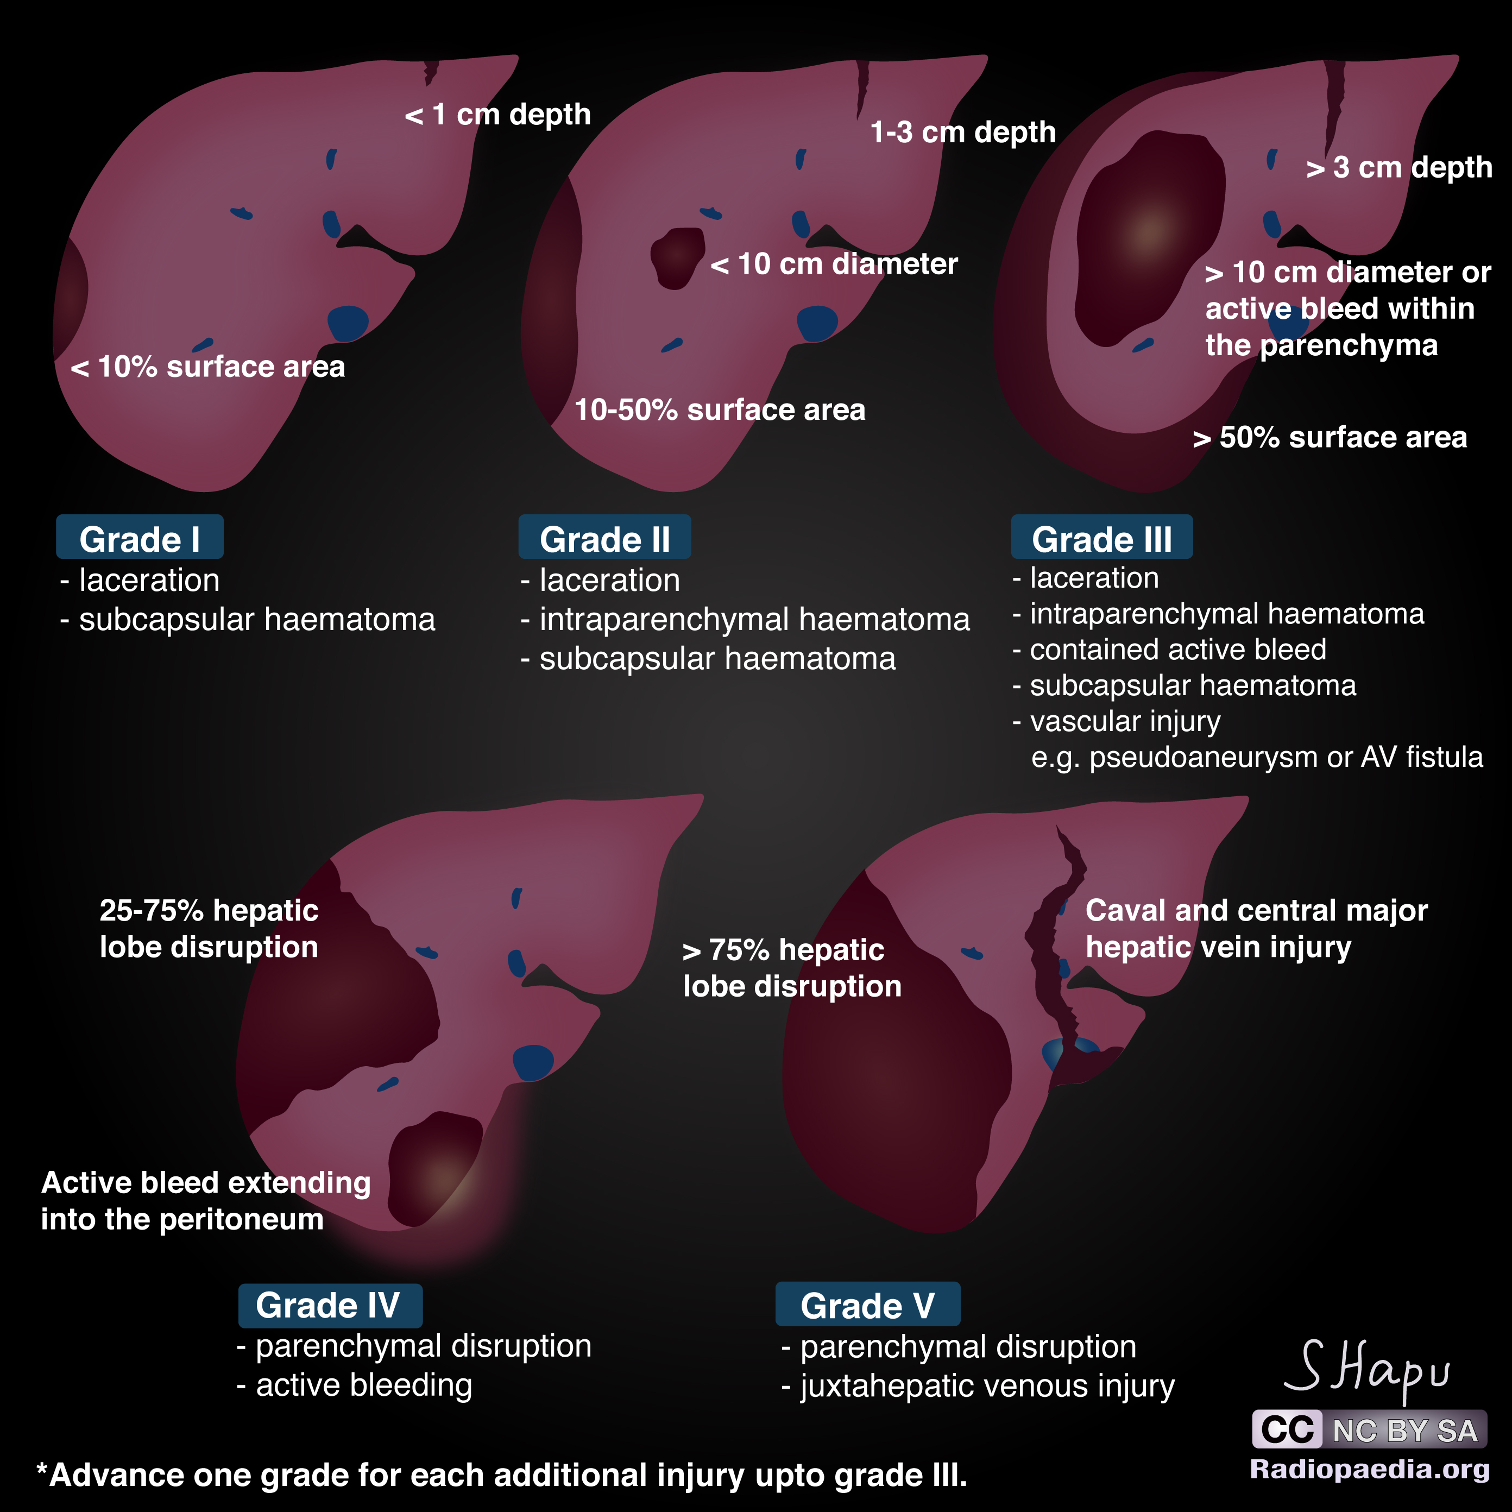
Phân độ chấn thương gan
Phân độ

Slide 38
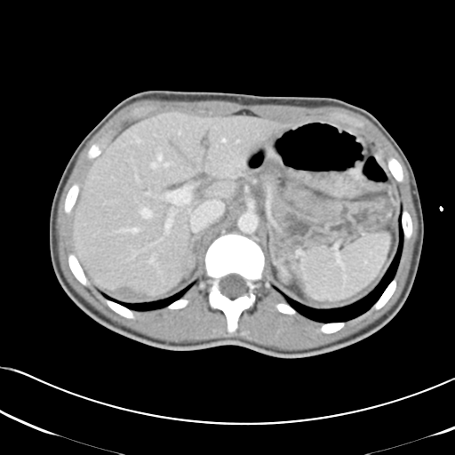
Phân độ chấn thương gan
Độ I và II

Slide 39
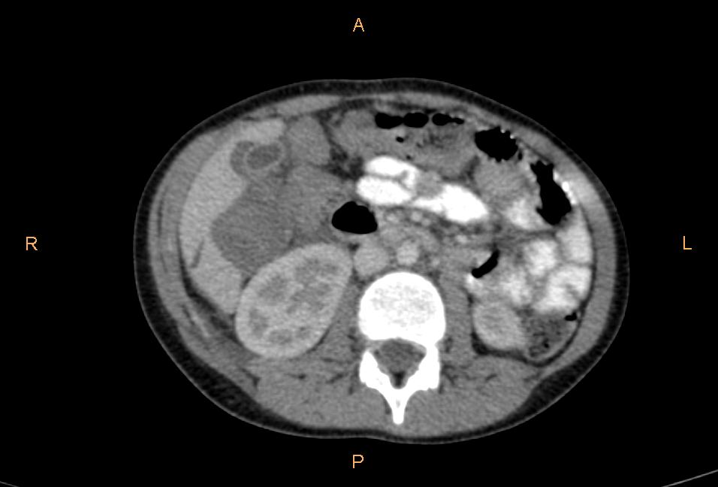
Phân độ chấn thương gan
Độ II

Slide 40
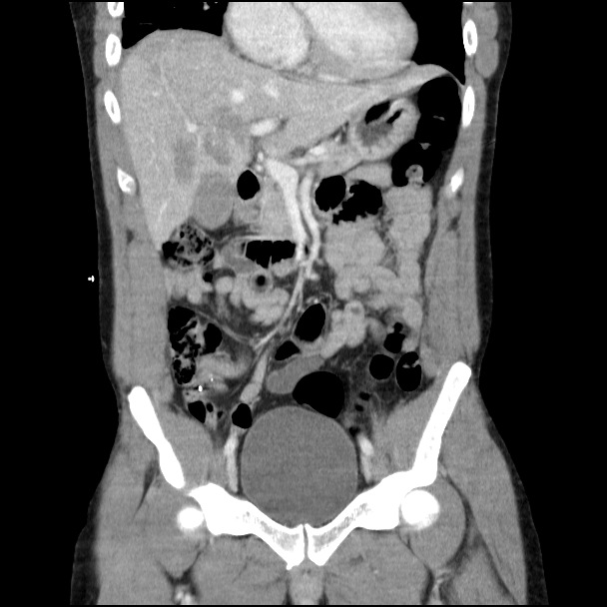
Phân độ chấn thương gan
Độ II

Slide 41
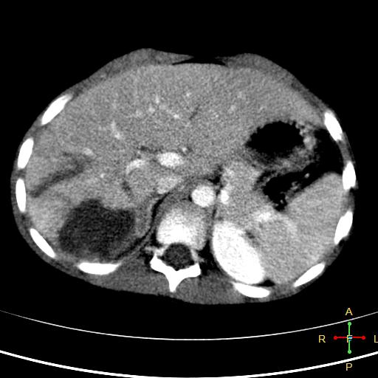
Phân độ chấn thương gan
Độ III

Slide 42
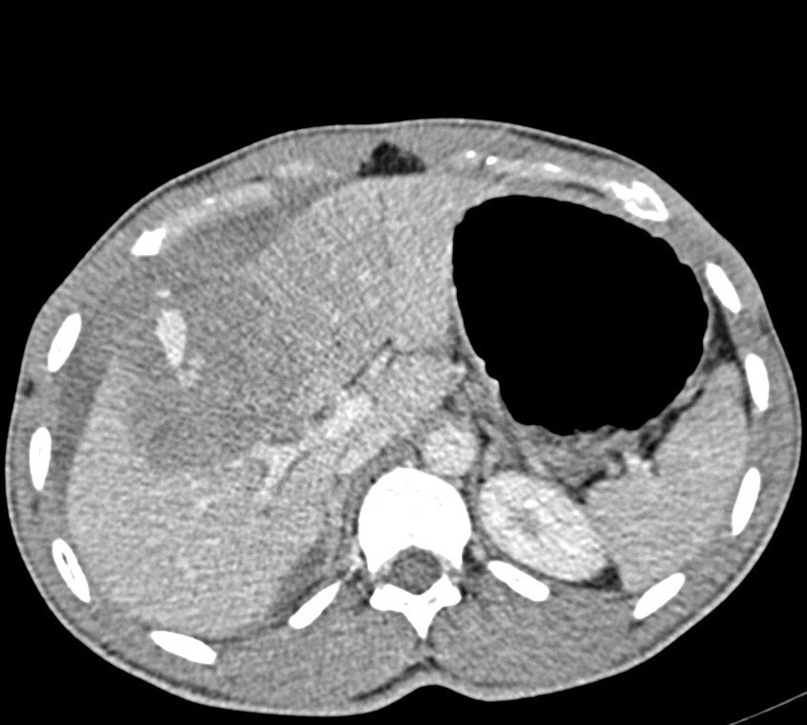
Phân độ chấn thương gan
Độ IV

Slide 43
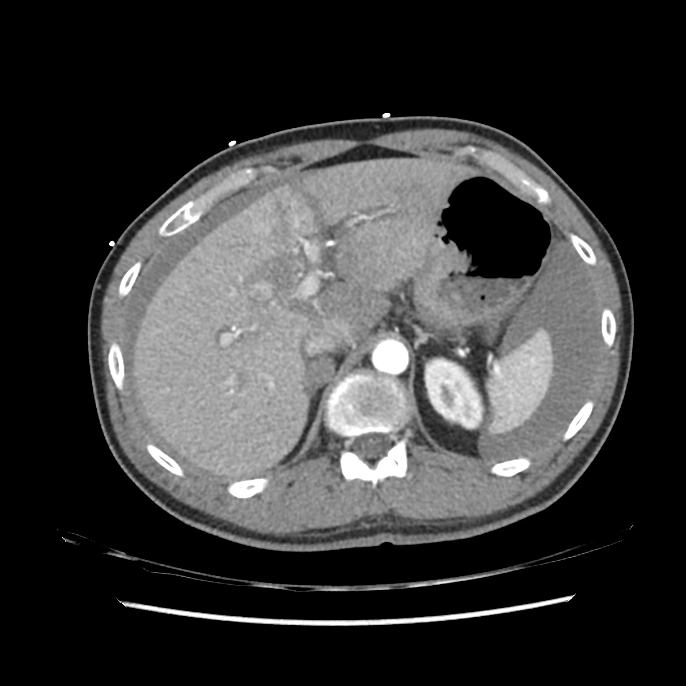
Phân độ chấn thương gan
Độ V

Slide 44
Chấn thương gan
Nguyên tắc điều trị chấn thương gan
2 phương thức
•Bảo tồn không mổ: áp dụng với chấn thương gan có huyết động ổn định bất kể độ chấn thương gan
•Phẫu thuật: được chỉ định khi
-Có huyết động không ổn định, hoặc
-Có viêm phúc mạc kèm theo

Slide 45
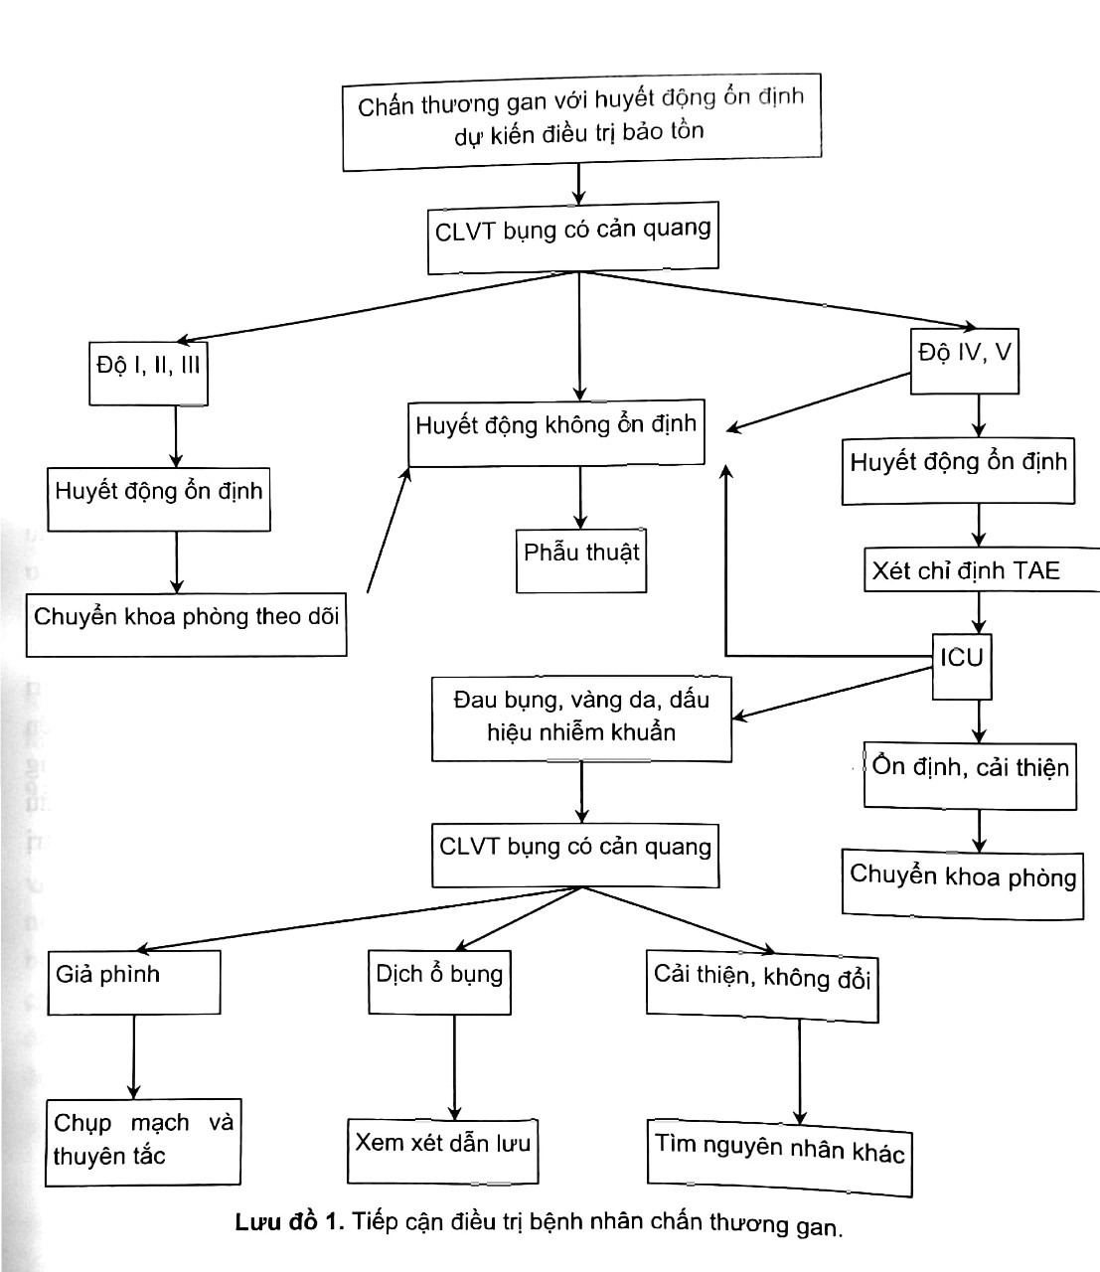
Chấn thương gan
Sơ đồ tiếp cận

Slide 46
Chấn thương gan
Điều trị phẫu thuật chấn thương gan nhỏ
Đường mổ: mở bụng đường giữa. Có thể mở rộng sang đường mổ chữ L hoặc chữ T để tiếp cận gan và khoang dưới hoành phải.
Sau khi mở bụng, hút máu loãng và lấy máu đông thì còn ưu tiên kiểm soát máu đang chảy như: đốt điện, tia argon, các vật liệu cầm máu tại chỗ Surgicel, tấm collagen, keo sinh học hoặc khâu gan với mũi số 8 hay tìm và thắt mạch máu + chẹn cuộn gelatin sponge hay mạc nối lớn có cuống mạch máu nuôi.
Cuối cùng là thám sát toàn diện để phát hiện những tổn thương khác

Slide 47
Chấn thương gan
Điều trị phẫu thuật chấn thương gan lớn
Cần ổn định bệnh nhân bằng dịch, máu và điều chỉnh đông máu khi vừa mở khoang phúc mạc.
Kiểm soát chảy máu
•Bằng tay, nếu thất bại và không có chảy máu khác đáng kể ngoài gan -> thủ thuật Pringle (20 phút kẹp và mở 20 phút)
•Kĩ thuật chẹn gạc (packing)
•Khâu gan
•Tìm và thắt mạch máu tổn thương trong nhu mô gan
•Chẹn mạc nối lớn
•Cắt gan
•Thắt động mạch gan
•Ghép gan

Slide 48
CHẤN THƯƠNG LÁCH

Slide 49
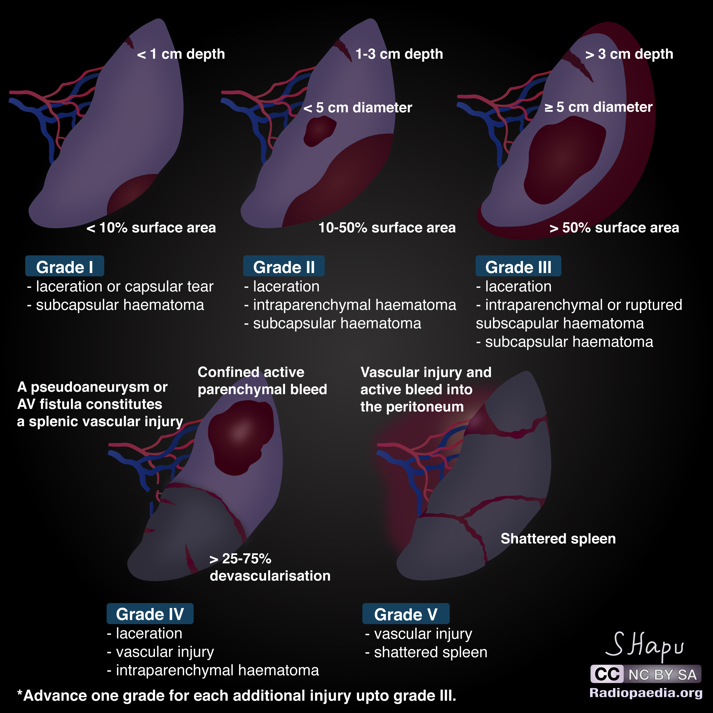
Phân độ chấn thương lách
Hội ngoại khoa chấn thương Hoa Kỳ (AAST) đưa ra phân loại mức độ tổn thương lách dựa trên hình ảnh CT-scan

Slide 50
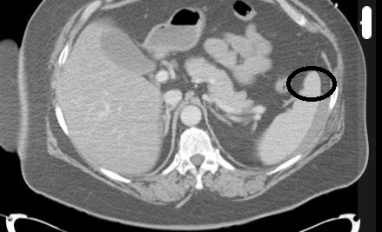
Độ I
Rách sâu nhu mô < 1cm

Slide 51
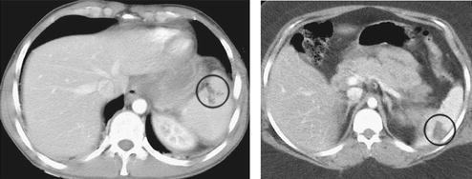
Độ II
Rách sâu nhu mô 1-3 cm
Tụ máu dưới bao lách 10-50% bề mặt

Slide 52
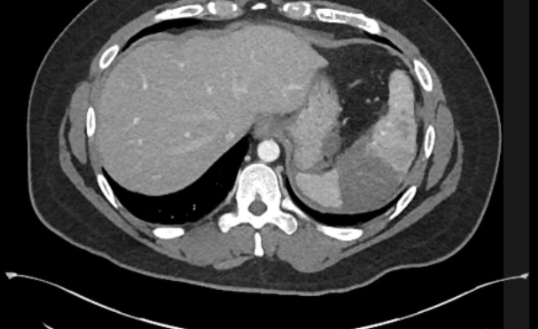
Độ III
Vỡ dưới bao, tụ máu trong nhu mô >= 5cm. Tụ máu dưới bao >50% bề mặt

Slide 53
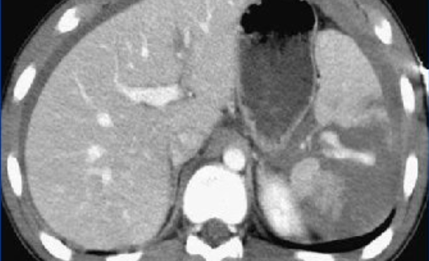
Độ IV
Rách nhu mô liên quan đến mạch máu thùy hay rốn lách, phá hủy >25% phân bố mạch máu

Slide 54
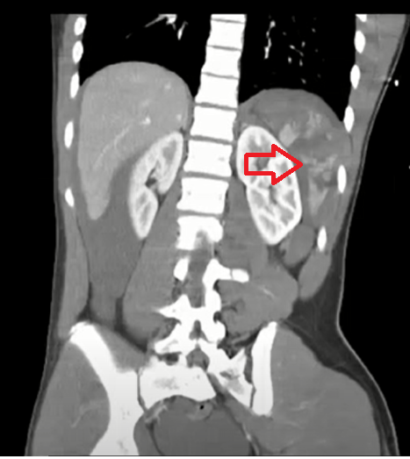
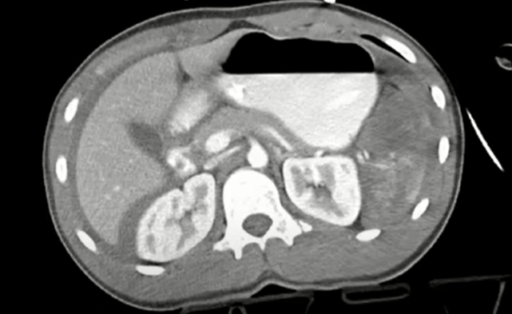
Độ V
CT-scan với hình ảnh Vỡ nát lách

Slide 55
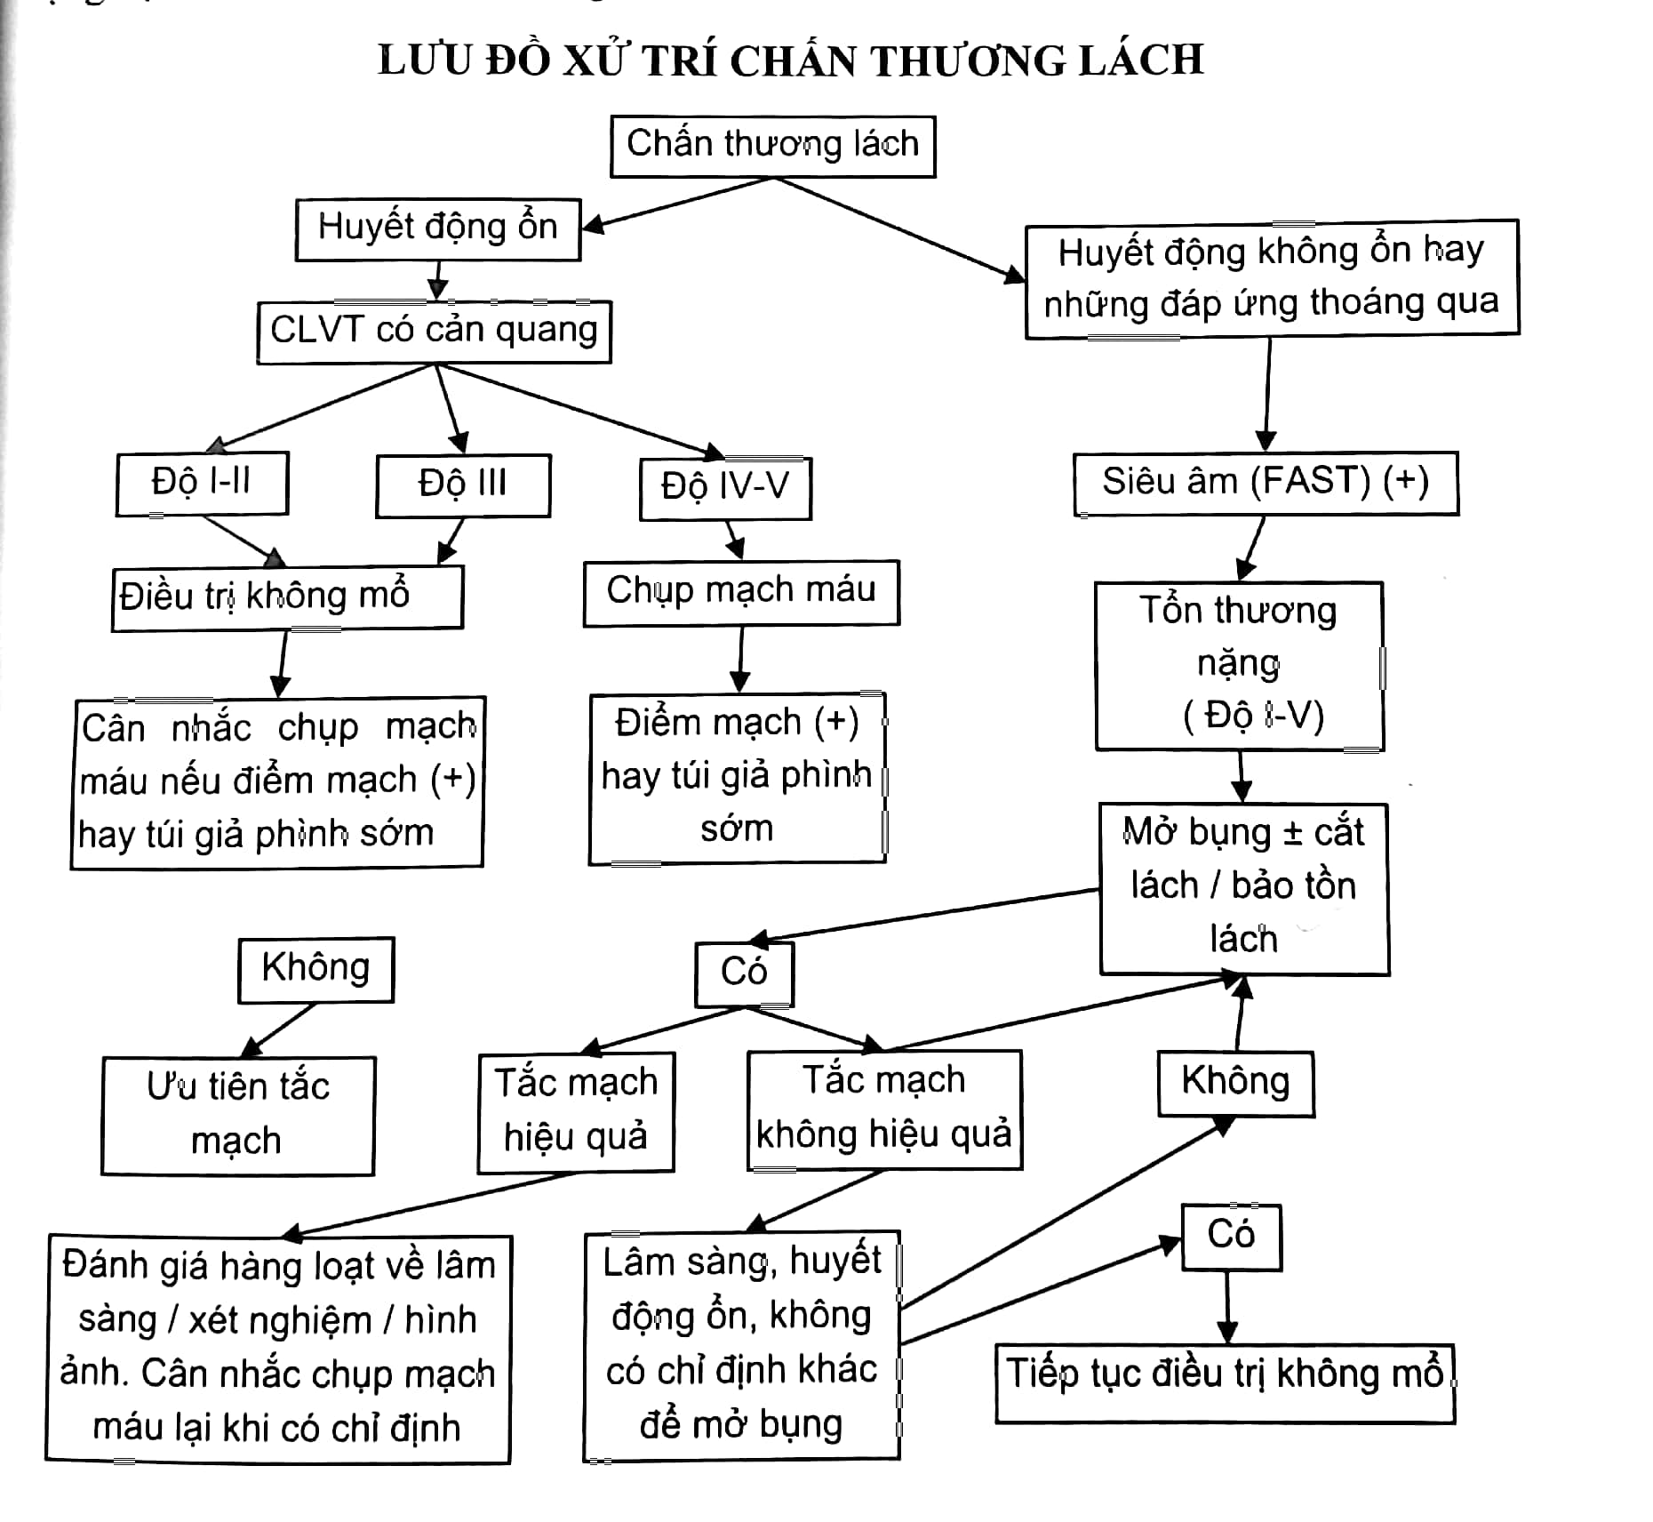
Lưu đồ xử trí chấn thương lách

Slide 56
Điều trị không mổ
Chỉ định:
Huyết động ổn định
Phân độ chấn thương lách độ I,II, III trên CT-scan theo AAST
Lưu ý: Thận trọng khi chọn điều trị bảo tồn ở các BN > 55 tuổi có huyết động ổn do tỷ lệ thất bại cao.

Slide 57
Điều trị không mổ
Chống chỉ định tuyệt đối
Huyết động không ổn định
Viêm phúc mạc toàn thể
Tổn thương tạng khác trong ổ bụng cần mở bụng thám sát
Chống chỉ định tương đối:
Tăng áp lực tĩnh mạch cửa: xơ gan
Chấn thương lách độ cao (>III), có dấu thoát mạch hoạt động trên CT-scan, tràn máu phuc mạc nhiều, chấn thương não…

Slide 58
Điều trị không mổ
Hồi sức và theo dõi
Theo dõi tại đơn vị chăm sóc tích cực
Cho BN nằm nghỉ tại giường, nhịn ăn
Định lượng Hemoglobin mỗi 6 giờ trong 24 giờ đầu
Thời gian theo dõi: Thông thường số ngày theo dõi bằng phân độ tổn thương lách cộng 1. Ngoài ra còn tùy thuộc vào mức độ tổn thương lách, bản chất và độ nặng chấn thương khác, tinh trạng bệnh nhân.
Hình ảnh học theo dõi: chụp CT-scan khi lâm sàng có diễn tiến không tốt (giảm Hb, đau bụng tăng, đau vai T, sốt )

Slide 59
Điều trị không mổ
2. Chăm sóc lâu dài:
- dặn dò BN lưu ý các dấu hiệu đau bụng, đau vai trái, sốt
Hoạt động: BN hạn chế tham gia hoạt động có nguy cơ cao (đạp xe, đấu vật, các môn thể thao dễ va chạm…) trong ít nhất 3 tháng
Không cần chụp CT-scan thường quy khi điều trị không mổ thành công. Xem xét chụp CT-scan từ 3 tháng sau chấn thương để gỡ bỏ các giới hạn vận động.

Slide 60
Điều trị không mổ
Điều trị không mổ thất bại
Cần phải phẫu thuật khi có tinh trạng chảy máu tiếp diễn trong quá trinh theo dõi BN với các biểu hiện huyết động không ổn định dù đã hồi sức
Chảy máu lại hay vỡ lách thì 2 sau khi điều trị không mổ thành công là một biến chứng hiếm gặp nhưng là một tai họa nghiêm trọng. Hơn 90% vỡ lách thì 2 xảy ra trong vòng 10 ngày sau chấn thương.

Slide 61
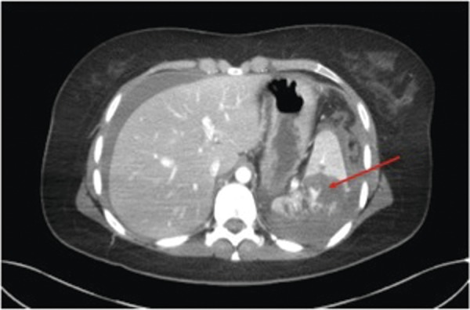
Tắc mạch lách qua chụp mạch máu
Chỉ định:
Huyết động ổn
Tổn thương lách độ IV, V theo ASST
CT-scan có hinh ảnh có dấu thoát mạch hoạt động hay điểm mạch (active constrat blush), túi phình động mạch lách.
Giả phình mạch trong nhu mô
-> Can thiệp tác mạch ngay từ đầu và tiếp tục theo dõi sau đó
Điểm mạch cản quang đang hoạt động (active contrast blush) gợi ý chảy máu đang hoạt động

Slide 62
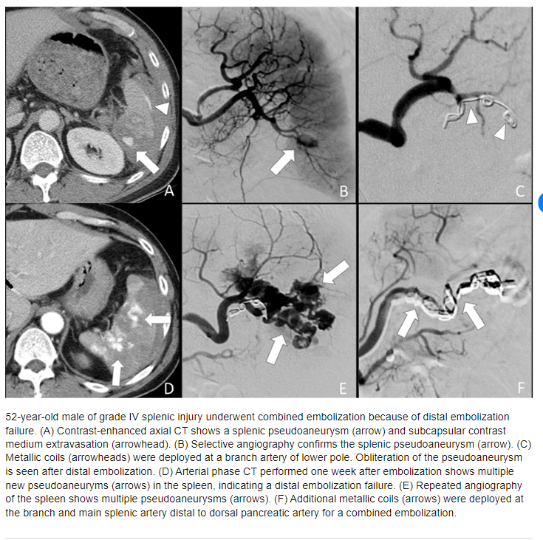
Tắc mạch lách qua chụp mạch máu
Đặc điểm
Khảo sát mạch máu lách
Vị trí chảy máu trong nhu mô lách, tại các mạch máu bè hay dưới phân thùy
Can thiệp gây tắc mạch chọn lọc tại vị trí chảy máu

Slide 63
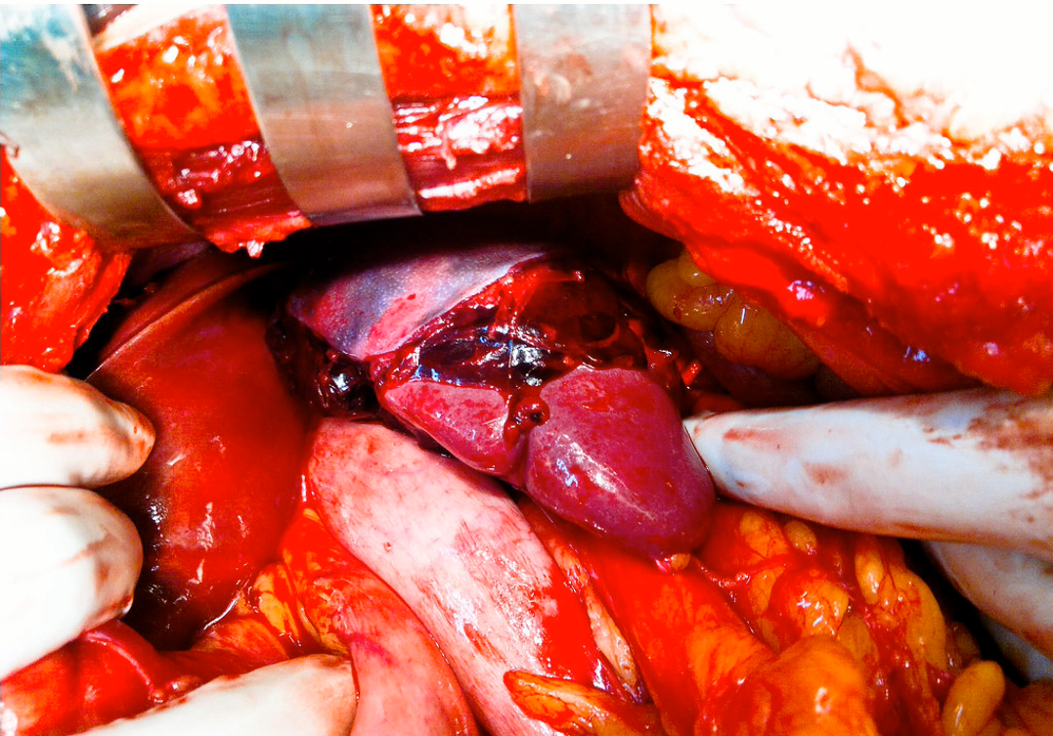
Điều trị phẫu thuật
Chỉ định:
Chấn thương bụng có huyết động không ổn
BN không phù hợp với điều trị không mổ
BN thất bại với chiến lược điều trị không mổ
Phương pháp : Quyết định cắt lách hay bảo tồn tùy thuộc vào độ nặng và bản chất tổn thương, tình trạng bệnh nhân, các chấn thương kèm theo.

Slide 64
VẾT THƯƠNG BỤNG
VẾT THƯƠNG BỤNG
Vết thương do hỏa khí:
Mở bụng thám sát
Vết thương do bạch khí
Dựa vào lâm sàng và tính chất thấu bụng của vết thương

Slide 65
Điều trị
VẾT THƯƠNG BỤNG
Mở bụng ngay khi:
Sốc không hồi phục mà không có nguyên nhân nào khác
Phản ứng phúc mạc (+)
Lòi ruột, mạc nối qua vết thương
Ói máu hay ra máu ở ống mũi – dạ dày
Không thể theo dõi được tình trạng bụng (ngộ độc rượu, hôn mê)

Slide 66
ĐIỀU TRỊ
THÁM SÁT Ổ BỤNG
Mổ mở
Mổ nội soi
BN có huyết động ổn định
Có đầy đủ trang thiết bị và kinh nghiệm PT nội soi
Khi thám sát thấy có tổn thương tạng rỗng: cần quan sát cả phía trước và phía sau

Slide 67
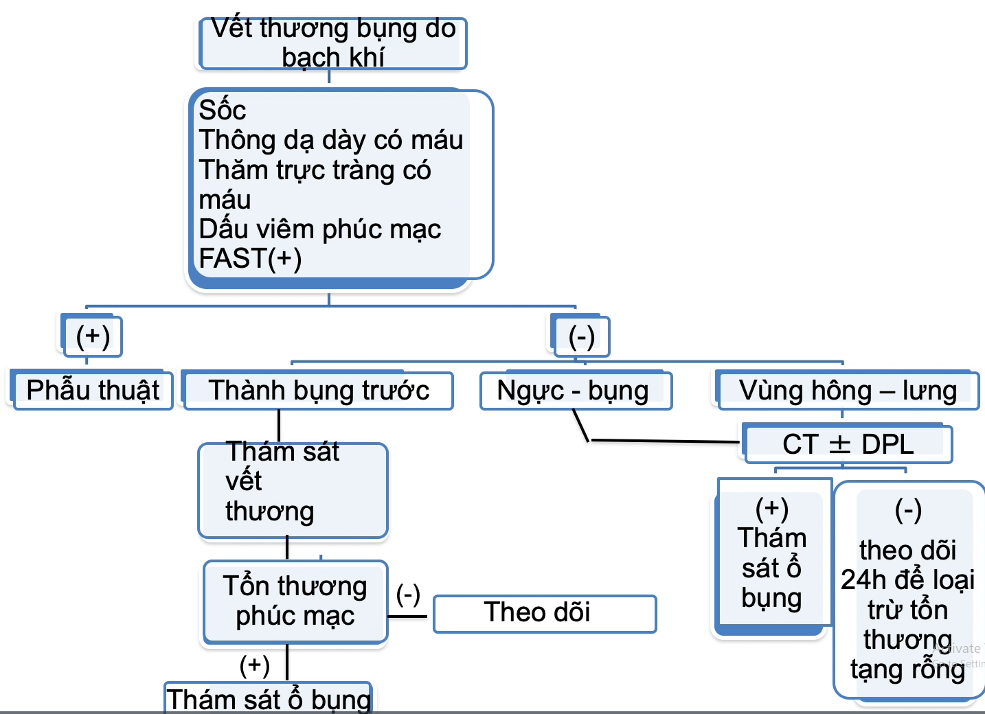

Slide 68
TÀI LIỆU THAM KHẢO
Bộ môn Ngoại ĐHYD TPHCM, Bài giảng Elearning
Sách “Ngoại khoa cơ sở”, Bộ môn Ngoại ĐHYD TPHCM, NXB Y học, 2019
Sách “Cấp cứu Ngoại tiêu hóa”, Bộ môn Ngoại ĐHYD TPHCM, NXB Thanh Niên, 2018
Deborah B Diercks, MD, MScSamuel O Clarke, MD, MAS, Initial evaluation and management of blunt abdominal trauma in adults, UpToDate. Initial evaluation and management of blunt abdominal trauma in adults - UpToDate
ALTS: Advanced Trauma Life Support, 10th ed. American College of Surgeons

